Slide 1
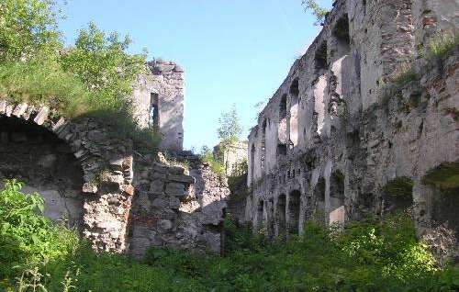
Чортківський замок

Slide 2
Історія замку
Кінець XVI ст. – були зведені перші дерев'яні укріплення міста й замку.
1597 рік - після переходу міста до Станіслава Ґольського на пагорбі над річкою Серет розпочинається перебудова давніших укріплень на замок.

Slide 3
Історія замку
1610 рік - Стефан Потоцький (новий власник міста) провів реконструкцію замку. Всередині замкового двору був споруджений ренесансний палац з аркадними галереями та нові господарські прибудови.

Slide 4
Історія замку
1648 рік – розпочалась національно-визвольна боротьба українського народу на чолі з Богданом Хмельницьким. Чортків був одним з епіцентрів подій. Козацькі полки Максима Кривоноса та народне ополчення взяли штурмом замок.
1649 рік – козаки знову брали штурмом замок.

Slide 5
Історія замку
Протягом XVII - середини XVIII ст. - замок зазнавав неодноразових татарсько-турецьких руйнувань.
1672-1683 роки (османське панування в краї) – замок був резиденцією субпаші Подільського пашалику.

Slide 6
Історія замку
З 1699 року - Потоцькі поступово відбудували свій замок.
Наприкінці XIX ст. – останній спадкоємець замку Гієронім Садовський передав володіння жіночому монастиреві сестер-кармеліток.
З першої половини ХХ ст. – Використовувався як склад. Діяла заправна газова станція.

Slide 7
Замок сьогодні
Чортківський замок практично повністю зберігся. Посприяла цьому наукова консервація замку, проведена на початку ХХ ст. Подільським туристично-краєзнавчим товариством. Але незважаючи на це, був необхідний його деякий ремонт для збереження пам’ятки.

Slide 8
Замок сьогодні
11 лютого 2010 р. - Чортківський замок віддали Міністерству регіонального розвитку і будівництва як складову частину національного заповідника "Замки Тернопілля".
2011-2012 рр. - заправку виведено з території комплексу, почищено зовнішні стіни, закладено камінням входи до цокольного поверху палацу.

Slide 9
Замок сьогодні
Діючий герб Чорткова, на якому видно великий замок-фортецю.

Slide 10
Рекомендації
Тернопілля, як відомо, славиться своїми замками. Так у нас розташовано близько 70% всіх замків України. Помітне місце в цьому ряді займає Чортківський замок. Тому при нагоді обов’язково відвідайте його!

Slide 11
ДЯКУЮ ЗА УВАГУ!
☺

